Slide 1

MY PORTFOLIO
포트폴리오 웹사이트
구성과 기능 설명
자기소개부터 코드 강좌까지, 사이트의 각 요소를 이해하기 쉽게 정리한 발표 자료
김재환 · 2026

Slide 2
OVERVIEW
02
사이트 전체 구조
방문자는 소개 정보를 살펴보고, 기능을 사용하며, 강좌에서 직접 학습합니다.
01
포트폴리오
02
사용자 기능
03
코드 학습
자기소개, 인적사항, 학습 기록과 프로젝트 경험을 보여줍니다.
아이디어 저장, 로그인·회원가입, 배경음악을 브라우저에서 사용할 수 있습니다.
HTML, C, C++ 강좌에서 설명·코드·퀴즈를 단계별로 학습합니다.
페이지 이동 흐름
자기소개 › 인적사항 › 학습사항 › 경력사항 › 아이디어 › 코드강좌
모든 페이지는 같은 내비게이션과 검은색·붉은색 디자인을 공유합니다.

Slide 3
DESIGN
03
검은색과 붉은색 중심의 디자인
어두운 배경이 콘텐츠를 집중해서 보게 하고, 붉은색이 버튼과 현재 위치를 강조합니다.
배경
강조색
본문
보조 글자
#090708
#A53242
#F7F2F3
#A99FA2
01
큰 제목
02
넓은 여백
03
일관된 강조
페이지의 목적을 한눈에 이해하도록 제목 크기를 크게 설정했습니다.
요소 사이를 충분히 띄워 내용이 복잡해 보이지 않도록 했습니다.
활성 메뉴, 버튼, 진행률에 같은 붉은색을 사용합니다.

Slide 4
NAVIGATION
04
내비게이션과 반응형 화면
로고에 마우스를 올리면 메뉴가 나타나고, 작은 화면에서는 공간에 맞춰 배치가 바뀝니다.
◉ MY PORTFOLIO
자기소개 인적사항 학습사항 경력사항 아이디어 코드강좌 로그인
01
마우스 드롭다운
03
모바일 대응
로고 주변에 마우스를 올리거나 키보드로 접근하면 전체 메뉴를 확인할 수 있습니다.
화면이 좁아지면 글자와 열 배치가 줄어들어 휴대전화에서도 읽을 수 있습니다.
02
현재 페이지 표시
04
동적 메뉴 추가
방문자가 어느 페이지에 있는지 활성 메뉴의 색으로 알려줍니다.
공통 스크립트가 코드강좌와 로그인 메뉴를 모든 페이지에 자동으로 추가합니다.

Slide 5
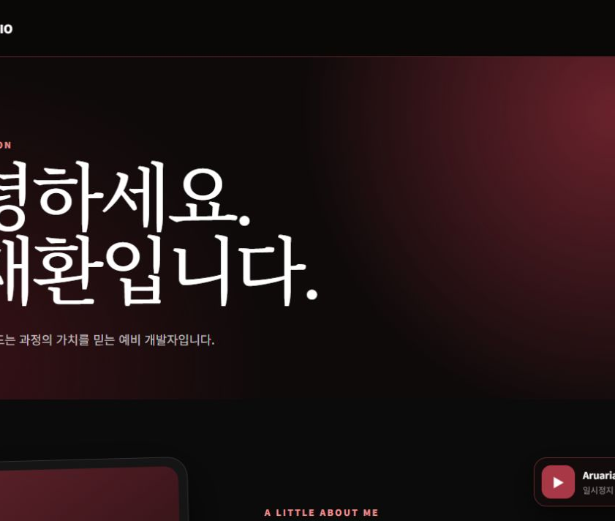
PORTFOLIO
05
자기소개 페이지
첫 화면에서 이름, 개발 목표, 관심 분야를 간결하게 전달합니다.
01
소개 문장
예비 개발자로서 배우고 만드는 과정을 중요하게 생각한다는 방향을 보여줍니다.
02
프로필 사진 선택
사용자가 자신의 사진을 선택하고 즉시 미리볼 수 있습니다.
03
키워드 태그
웹개발, UI·UX, 꾸준한 성장이라는 관심사를 짧게 요약합니다.

Slide 6
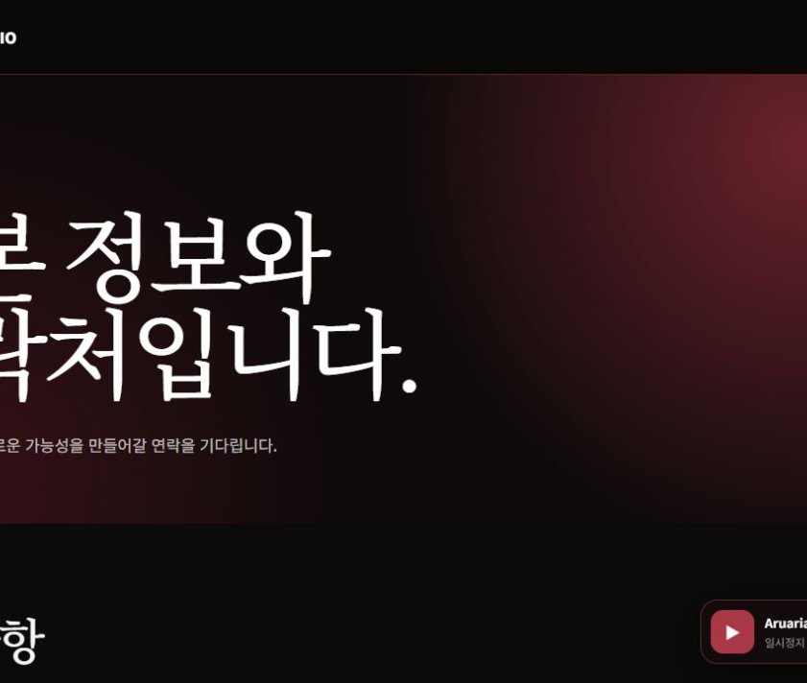
PORTFOLIO
06
인적사항 페이지
기본 정보와 연락 방법을 표로 정리해 빠르게 확인할 수 있습니다.
01
기본 정보 표
이름, 거주지, 관심 분야, GitHub와 현재 상태를 행별로 구분합니다.
02
연락처 연결
이메일과 전화번호를 누르면 바로 해당 앱이나 서비스로 이동합니다.
03
접근하기 쉬운 구조
표의 제목 셀과 링크 문구가 정보의 의미를 분명하게 전달합니다.

Slide 7
SMART LINKS
07
외부 서비스 연결
연락과 위치 확인에 필요한 기능을 한곳에서 바로 실행합니다.
01
Gmail
새 메일 작성 화면을 열고 받는 사람 주소를 자동으로 입력합니다.
Gmail 링크 https://mail.google.com/...
전화번호 링크 tel:+821057315766
SNS 링크 instagram.com/kim_jh627
위성좌표 링크 Google Maps
02
전화
휴대전화에서 010-5731-5766으로 바로 통화를 시작합니다.
03
Instagram
SNS 프로필을 새 탭에서 열어 개인 활동을 확인할 수 있습니다.
04
Google 지도
장안대학교 위치와 서울특별시 주소를 지도에서 확인합니다.

Slide 8
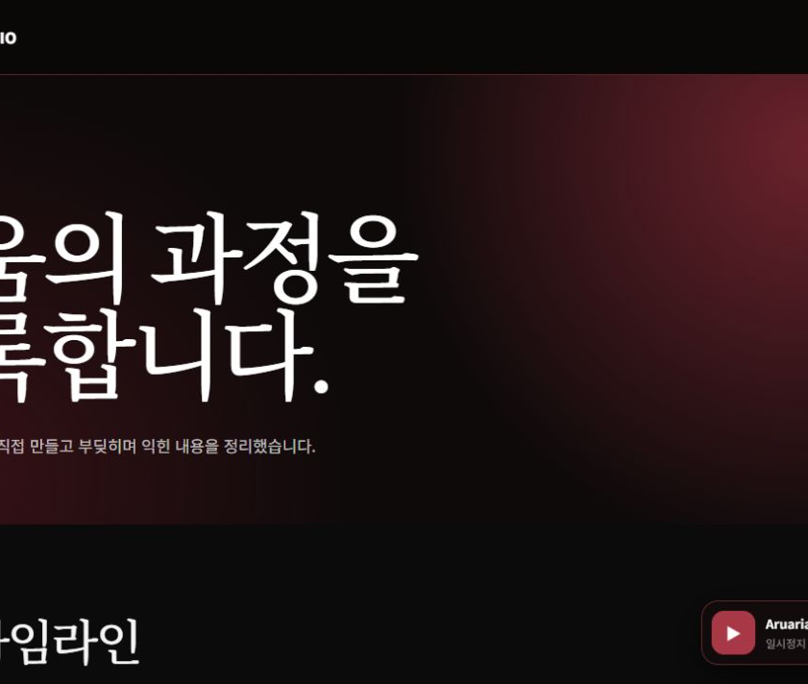
PORTFOLIO
08
학습사항 페이지
배운 내용을 시간 순서로 정리해 성장 과정을 보여줍니다.
01
2026년 5월부터 6월
HTML5와 CSS3의 문서 구조, 레이아웃과 접근성을 학습했습니다.
02
2026년 7월부터 8월
JavaScript의 DOM, 이벤트, 배열과 객체를 실습했습니다.
03
현재와 다음 목표
반응형 포트폴리오를 제작하고 React 학습을 다음 단계로 설정했습니다.

Slide 9
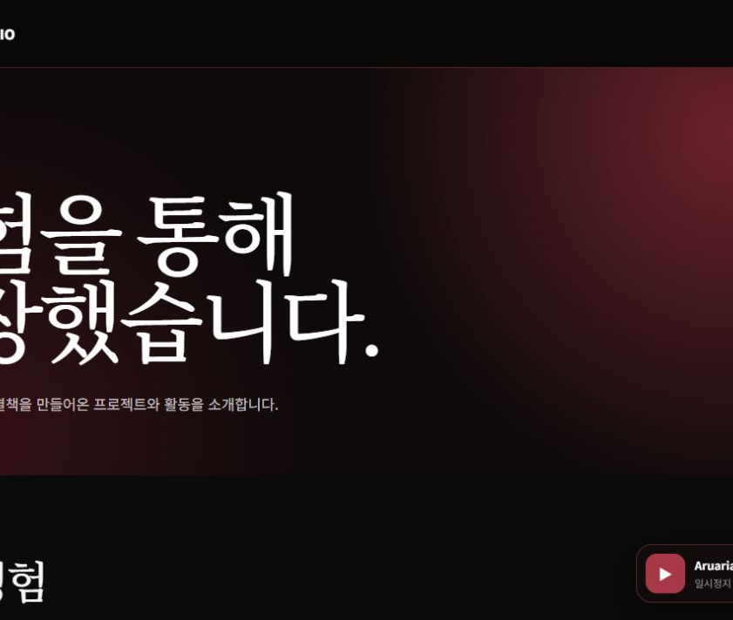
PORTFOLIO
09
경력사항 페이지
프로젝트 경험을 기간, 설명, 사용 기술로 나누어 보여줍니다.
01
개인 포트폴리오
기획부터 반응형 HTML·CSS 구현까지 직접 진행한 경험입니다.
02
팀 웹 프로젝트
정보 구조와 주요 화면을 설계하고 팀원과 협업한 경험입니다.
03
웹 개발 기초 과정
웹 표준, 접근성, 시맨틱 마크업을 학습한 과정을 정리했습니다.

Slide 10
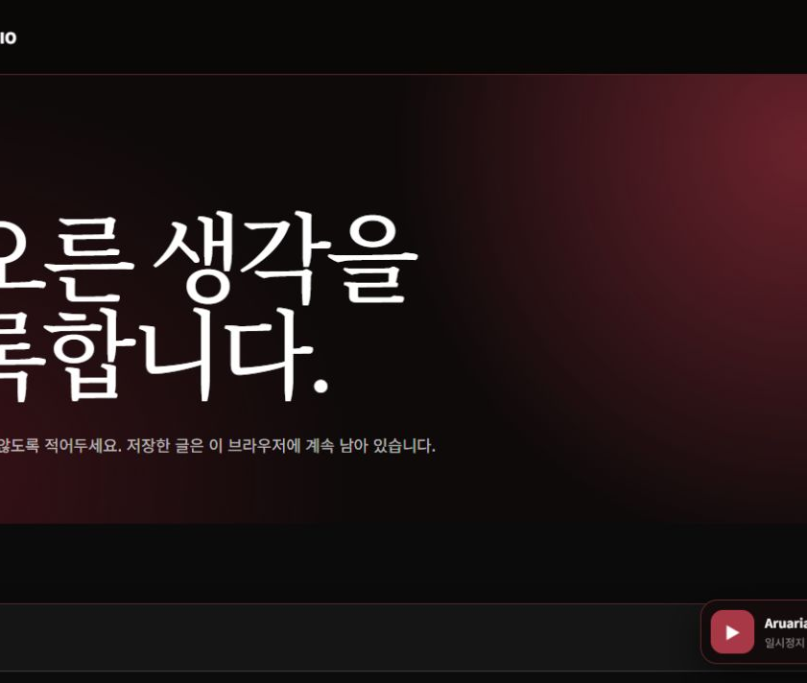
INTERACTIVE FEATURE
10
아이디어 기록과 저장
떠오른 생각을 작성하고 수정·삭제할 수 있으며 브라우저를 닫아도 기록이 남습니다.
01
입력
제목은 60자, 내용은 1,000자까지 작성할 수 있습니다.
02
저장
localStorage에 JSON 형태로 보관해 같은 브라우저에서 다시 불러옵니다.
03
관리
저장된 카드에서 수정과 삭제를 선택하고 개수도 확인할 수 있습니다.

Slide 11
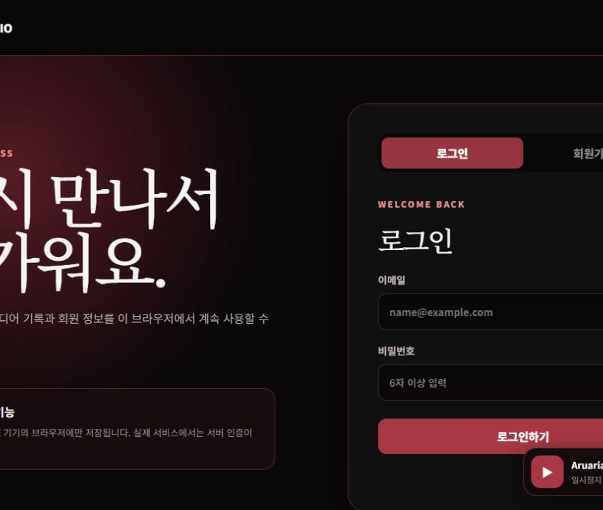
MEMBER FEATURE
11
로그인과 회원가입
학습용 회원 기능으로 가입, 로그인, 세션 유지와 로그아웃을 체험합니다.
01
회원가입
이름, 이메일, 비밀번호를 검사하고 브라우저 저장소에 회원 정보를 저장합니다.
02
비밀번호 처리
가능한 환경에서는 SHA-256으로 비밀번호 값을 변환합니다.
03
중요한 제한
실제 서버 인증이 아니므로 개인 학습과 기능 시연 목적으로만 사용합니다.

Slide 12
MEDIA FEATURE
12
배경음악 플레이어
모든 주요 페이지에서 음악을 재생하고 이전 재생 위치와 음량을 기억합니다.
01
재생과 일시정지
const audio = new Audio('../audio/aruarian-dance.mp3');
audio.loop = true;
audio.volume = saved.volume;
화면 아래 플레이어 버튼으로 음악 상태를 바꿉니다.
02
음량 저장
사용자가 선택한 음량을 localStorage에 저장합니다.
03
재생 위치 복원
페이지를 이동해도 마지막 재생 시간을 다시 적용합니다.

Slide 13
DATA
13
브라우저 저장소의 역할
서버가 없어도 학습 기록과 사용자 설정을 같은 브라우저에서 유지합니다.
01
아이디어
my-portfolio-ideas-v1에 제목, 내용, 수정 시간을 저장합니다.
localStorage
02
회원과 세션
브라우저 내부에만 저장
다른 기기와 자동 공유되지 않음
브라우저 데이터를 지우면 함께 삭제
portfolio-users-v1과 portfolio-session-v1에 학습용 계정 상태를 저장합니다.
03
음악
portfolio-background-music에 재생 상태, 위치, 음량을 저장합니다.
04
강좌 진도
언어별 키에 완료 단원과 수정한 코드를 저장합니다.

Slide 14
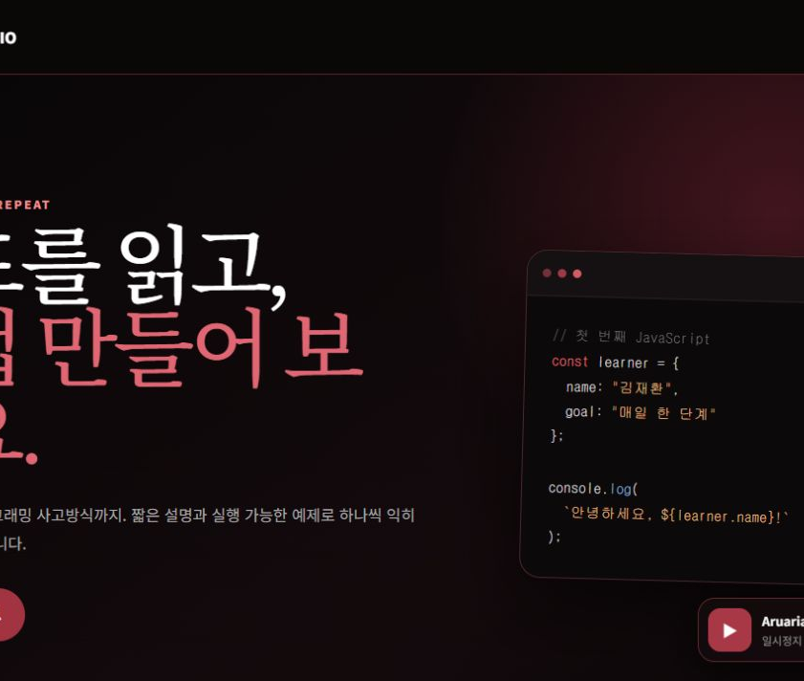
CODE ARCHIVE
14
코드 강좌 허브
검색, 언어 필터, 학습 경로 추천과 짧은 코드 예제를 한 페이지에 모았습니다.
01
강좌 찾기
검색어와 웹·JavaScript·C/C++ 필터로 원하는 내용을 좁힙니다.
02
학습 경로
현재 수준과 목표를 선택하면 적합한 시작 강좌를 추천합니다.
03
코드 실험
HTML, CSS, JavaScript 예제와 결과를 탭으로 비교합니다.

Slide 15
CODE ARCHIVE
15
강좌를 선택하는 방법
초보자는 웹 구조부터 시작하고, 원리를 깊게 배우려면 C 계열 강좌로 이동합니다.
01
처음 시작해요
HTML 입문과 자기소개 페이지 실습으로 웹 문서 구조를 익힙니다.
학습 순서
HTML 구조
CSS 디자인
JavaScript 동작
C와 C++ 원리
02
웹을 만들고 싶어요
HTML을 복습한 뒤 CSS와 JavaScript 학습으로 이어집니다.
03
원리를 깊게 알고 싶어요
C 언어의 메모리와 포인터를 배우고 C++ 객체지향으로 확장합니다.

Slide 16
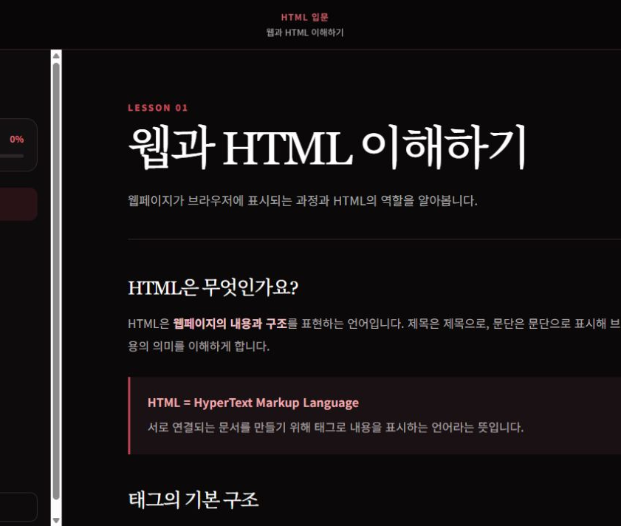
HTML COURSE
16
HTML 입문 강좌
8개 단원에서 웹 문서의 구조를 배우고 자기소개 페이지를 완성합니다.
01
설명과 예제
제목, 문단, 링크, 이미지, 목록, 표, 폼과 시맨틱 태그를 배웁니다.
02
즉시 미리보기
왼쪽 HTML 코드를 수정하면 오른쪽 브라우저 결과가 바로 바뀝니다.
03
퀴즈와 진도
학습 완료 상태를 저장하고 마지막 퀴즈로 핵심 개념을 점검합니다.

Slide 17
HTML COURSE
17
HTML 강좌 단원별 핵심
문서의 기본 구조에서 시작해 완성된 자기소개 페이지까지 단계적으로 이어집니다.
01
웹과 HTML
태그가 내용의 의미와 구조를 브라우저에 전달합니다.
<main>
<section>
<h2>나의 소개</h2>
<p>배운 내용을 하나의 페이지로 구성합니다.</p>
</section>
</main>
02
제목·문단·링크·이미지
정보를 읽기 쉽게 나누고 다른 문서와 연결합니다.
03
목록·표·입력 폼
여러 항목과 데이터를 정리하고 사용자 입력을 받습니다.
04
시맨틱 구조와 실습
header, main, section을 사용해 자기소개 페이지를 만듭니다.

Slide 18
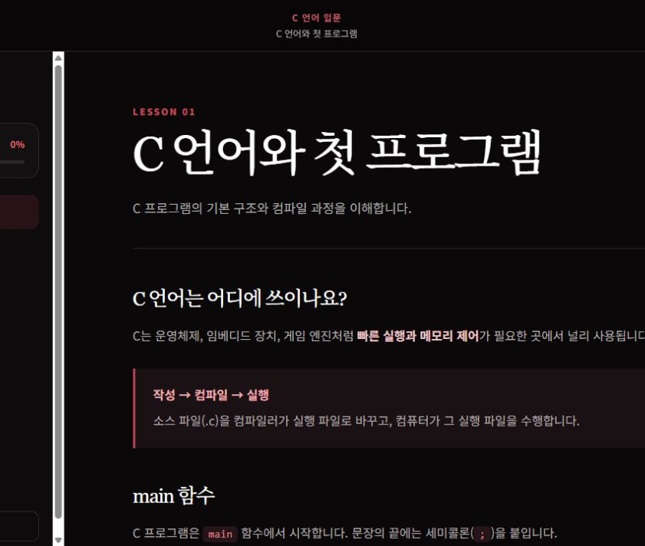
C COURSE
18
C 언어 입문 강좌
8개 단원에서 문법과 메모리의 기본 원리를 배웁니다.
01
기본 문법
변수, 자료형, 입출력, 조건문과 반복문을 학습합니다.
02
데이터와 메모리
배열, 문자열, 함수와 포인터가 메모리에서 동작하는 방식을 설명합니다.
03
예상 출력
브라우저에서 코드를 읽고 수정하며 예제의 예상 결과를 비교합니다.

Slide 19
C COURSE
19
C 강좌 단원별 핵심
기초 문법을 충분히 익힌 뒤 포인터로 메모리 주소를 다룹니다.
01
프로그램 구조
main 함수와 printf를 사용해 첫 프로그램을 작성합니다.
int value = 10;
int *pointer = &value;
*pointer = 20;
printf("%d\n", value); // 20
02
제어 흐름
if와 반복문으로 조건과 반복 작업을 표현합니다.
03
배열과 함수
여러 값을 묶고 코드를 기능 단위로 분리합니다.
04
포인터
변수의 주소를 저장하고 원본 값을 함수에서 수정합니다.

Slide 20
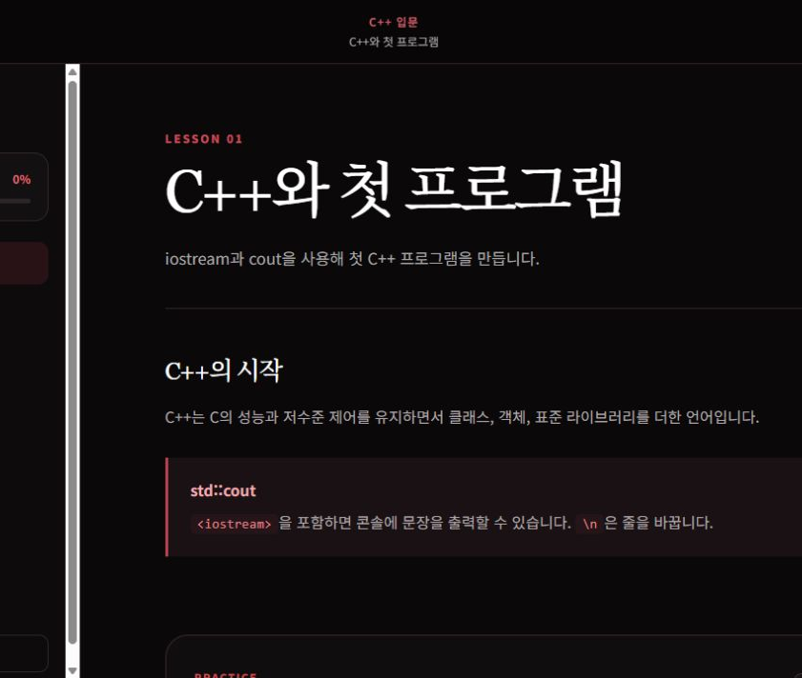
C++ COURSE
20
C++ 입문 강좌
C의 기본 원리에서 클래스, 객체와 다형성으로 학습 범위를 넓힙니다.
01
현대적인 문법
string, vector, 참조를 사용해 데이터를 편리하게 다룹니다.
02
객체지향
클래스, 생성자, 상속과 가상 함수를 단계적으로 배웁니다.
03
수정 결과 미리보기
cout 문자열과 기본 변수, 객체 메서드 호출을 브라우저에서 간단히 확인합니다.

Slide 21
C++ COURSE
21
C++ 강좌 단원별 핵심
표준 라이브러리와 객체지향을 함께 익혀 더 큰 프로그램의 구조를 이해합니다.
01
iostream과 string
cout으로 출력하고 string으로 문자열을 관리합니다.
class Student : public Person {
public:
void study() const {
std::cout << getName() << "이 공부합니다.\n";
}
};
02
vector와 참조
크기가 변하는 배열과 복사를 줄이는 참조를 사용합니다.
03
클래스와 객체
데이터와 기능을 묶고 생성자로 초기 상태를 정합니다.
04
상속과 다형성
공통 기능을 물려받고 override로 동작을 바꿉니다.

Slide 22
SUMMARY
22
하나의 사이트에서
소개·기록·학습을 연결합니다
포트폴리오는 정보를 보여주는 데서 끝나지 않고, 사용자가 직접 기록하고 학습하는 공간으로 확장되었습니다.
01
현재 완성
02
다음 개선
반응형 포트폴리오, 스마트 링크, 아이디어 저장, 회원 기능과 세 개의 강좌
서버 기반 계정, 기기 간 데이터 동기화, 실제 C/C++ 온라인 컴파일 기능
END

